Slide 1







인공지능에 대한 이해
21010469 김민경

Slide 2

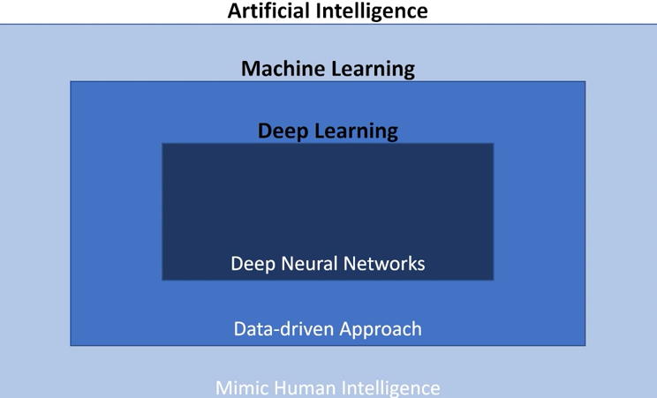
용어 정리 및 포함관계 파악
02

Slide 3








머신러닝과 일반 프로그래밍의 차이
before
before
다양한 인풋과 아웃풋을 입력
다양한 인풋과 프로그램을 입력
머신
러닝
일반적인
프로그래밍
after
after
아웃풋에 맞는 프로그램 출력
판단 결과를 아웃풋으로 출력
03

Slide 4
Machine Learning의 종류
Supervised Learning (지도학습)
- 입력 데이터와 정답을 이용한 학습
- 분류, 회귀
2. Unsupervised Learning (비지도학습)
- 입력 데이터만을 이용한 학습
- 군집화, 압축
3. Reinforcement Learning (강화학습)
- 시험과 오류를 통한 학습
- Action selection, Policy learning
04

Slide 5



data
training
validation
test
Training set
Validation set
Test set
05

Slide 6
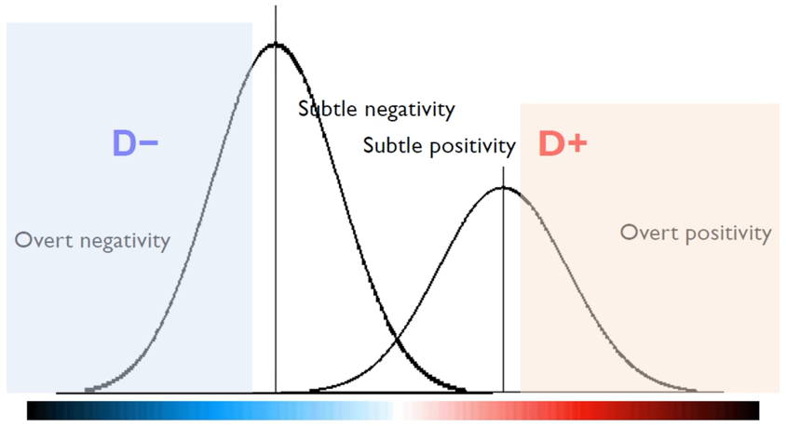
Our data is unbiased?
06

Slide 7
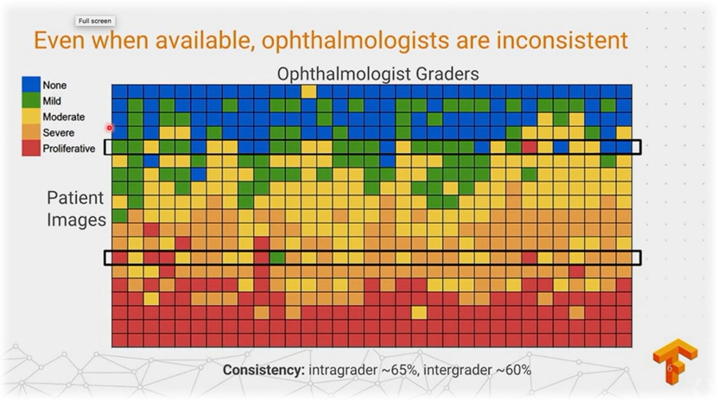
Our labels are perfect?
07

Slide 8
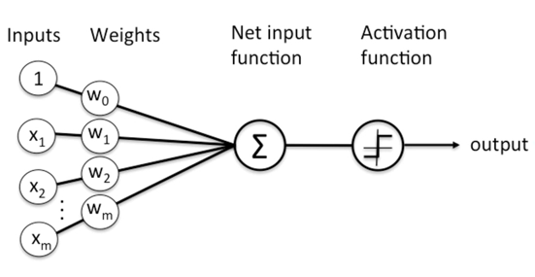
Perceptron
08

Slide 9
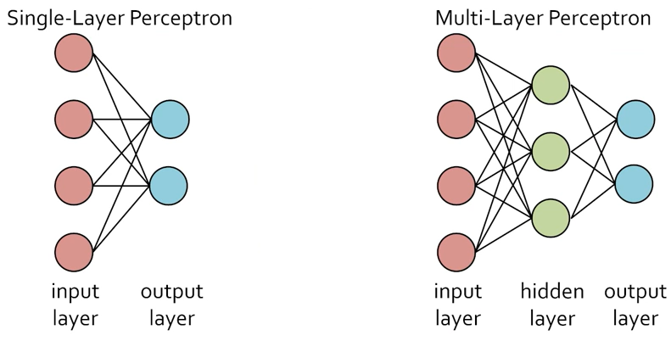
Single-Layer Perceptron & Multi-Layer Perceptron
09

Slide 10
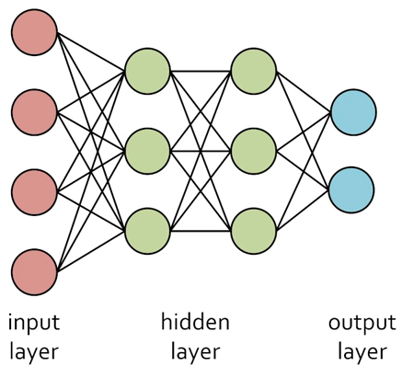
Deep Learning
10

Slide 11
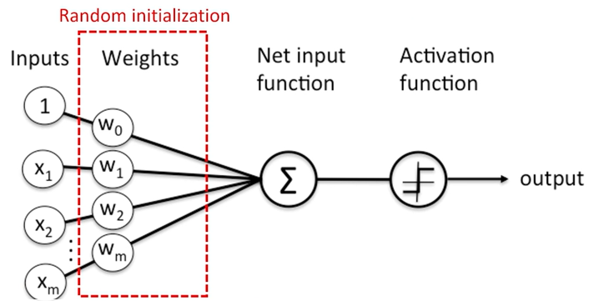
Training Neural Networks
11

Slide 12
Training Neural Networks
Loss Function
- (Neural Network의 출력과 실제 정답의 차이)^2 : Loss
- 미분을 통해 Loss Function의 값이 줄어들도록 weight 값들을 조금씩 바꾼다.
12

Slide 13
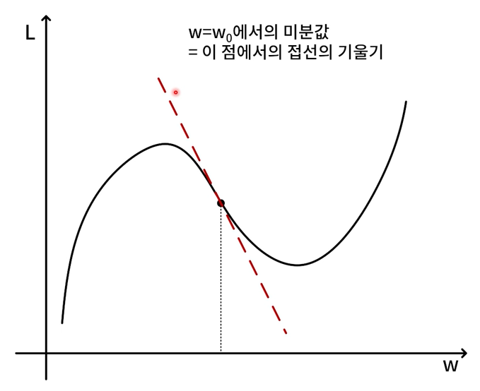
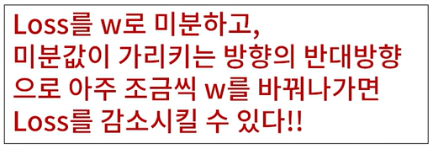
Training Neural Networks
13

Slide 14
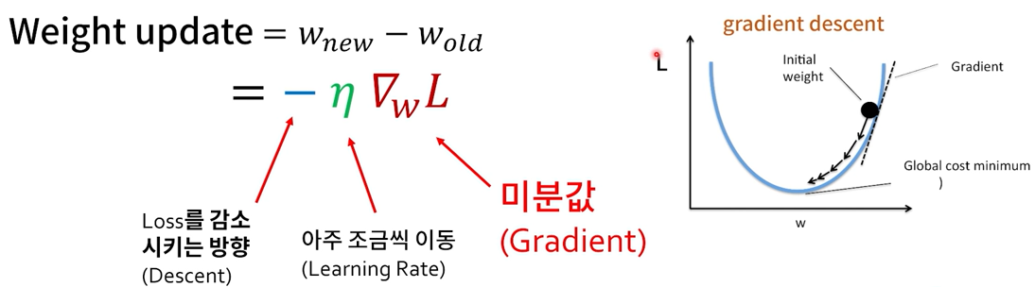
Gradient Descent
14

Slide 15
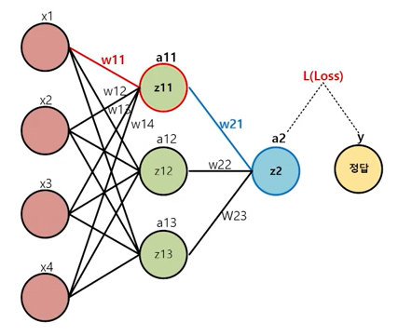

Back Propagation
15

Slide 16
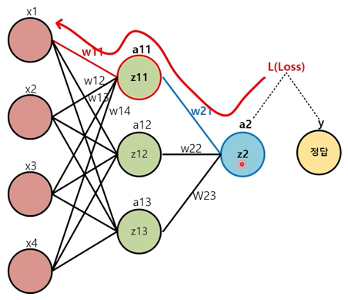
Back Propagation
16

Slide 17
Key Components of Deep Learning
- The data that the model can learn from
- The model how to transform the data
- The loss function that quantifies the badness of the model
- The algorithm to adjust the parameters to minimize the loss
17

Slide 18



THANKS FOR WATCHING

